Slide 1
«Создание условий для обеспечения развития индивидуальных творческих способностей ребёнка в изобразительной деятельности»
Муниципальное бюджетное дошкольное образовательное учреждение № 20 г. Липецка

Slide 2
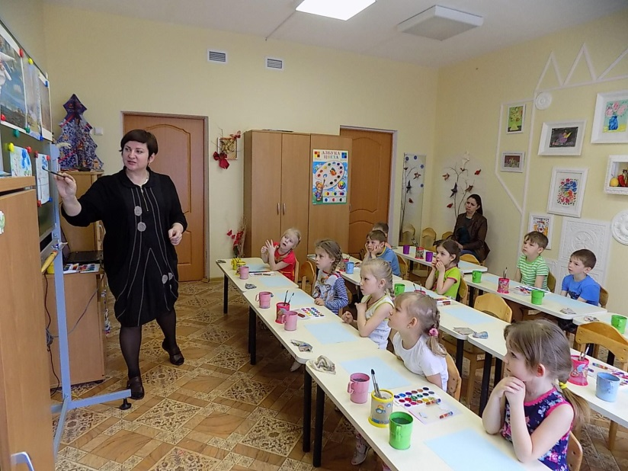
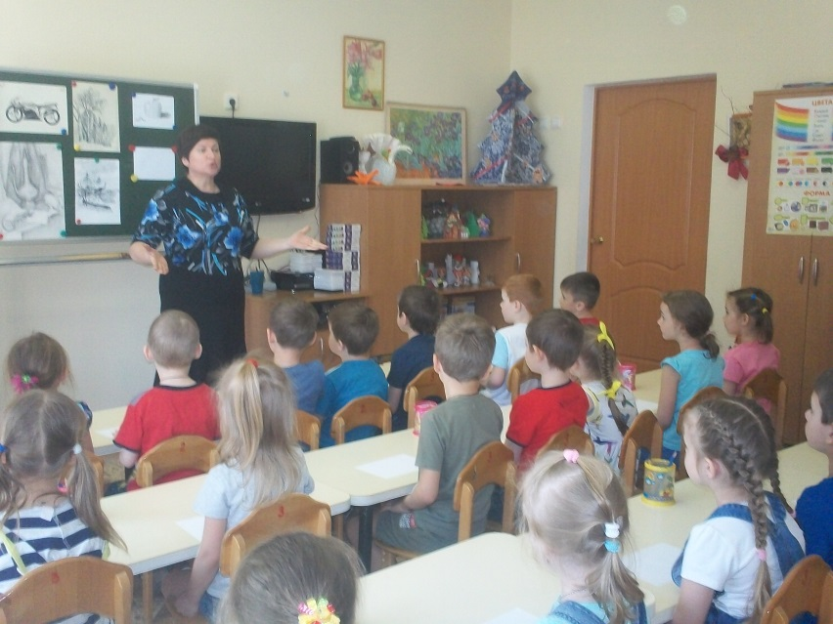
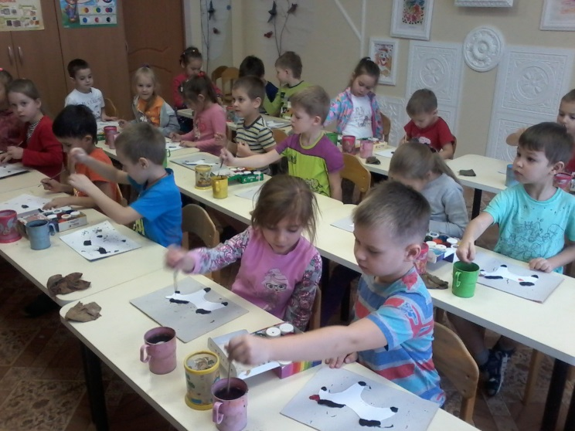
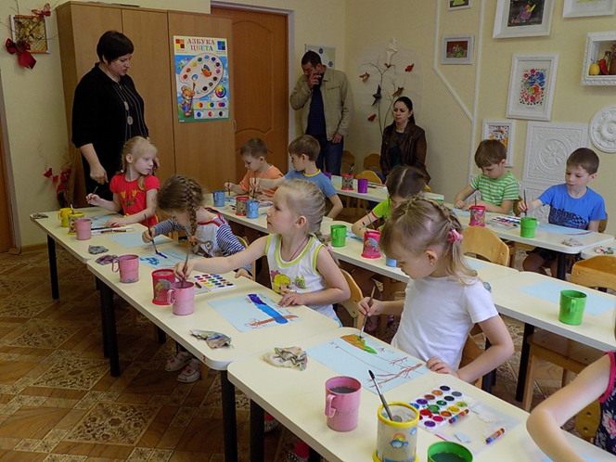
Изостудия «Волшебная кисточка»

Slide 3
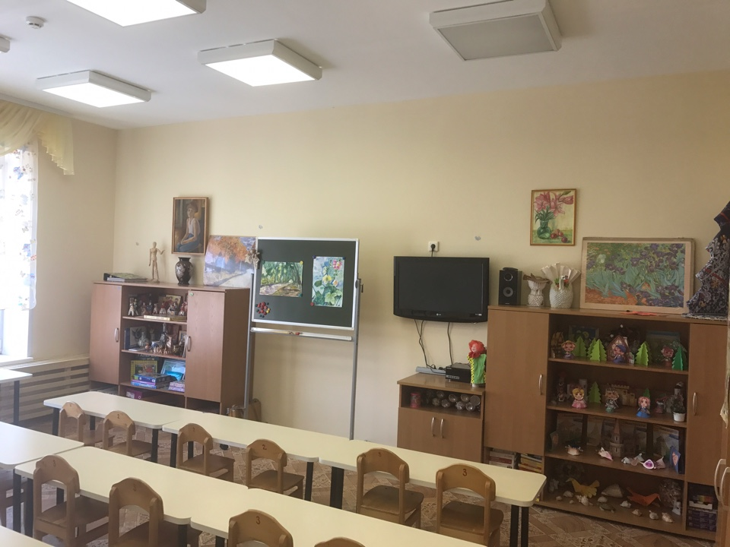
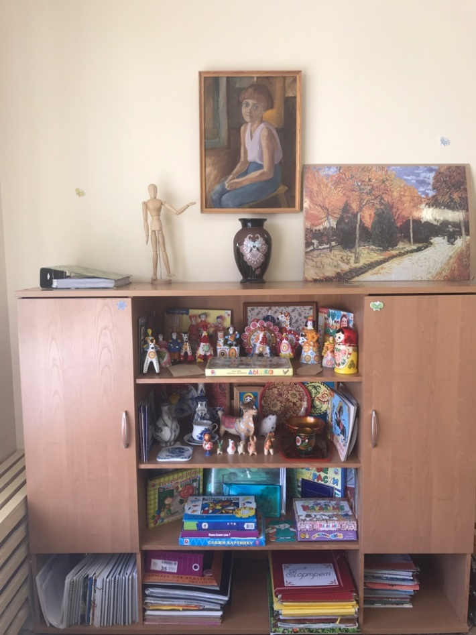
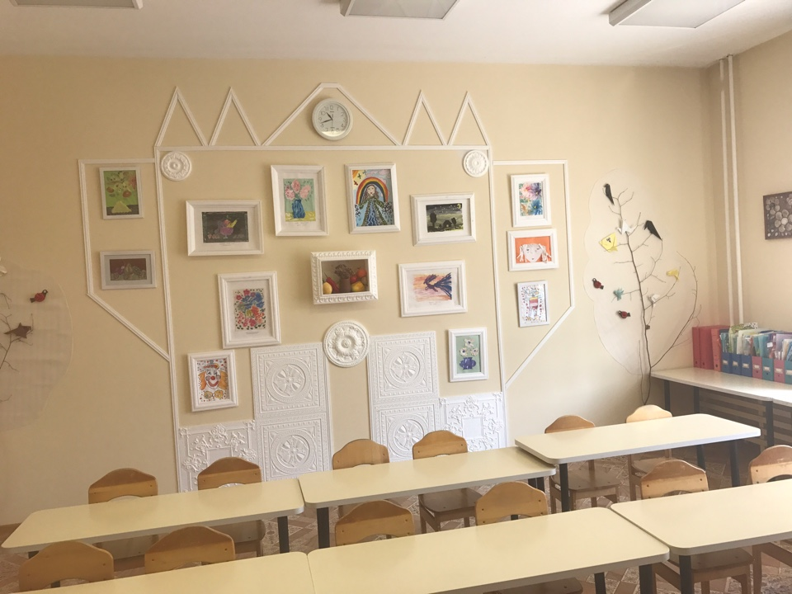
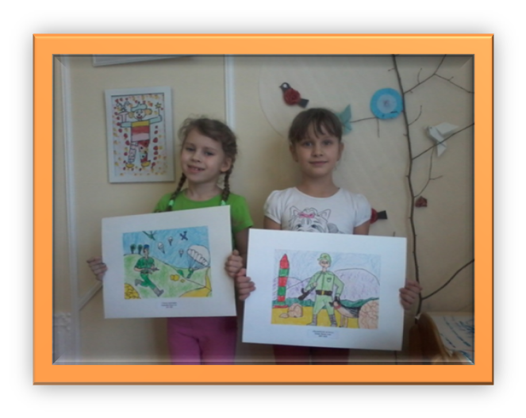

Slide 4
Насыщенность
Трансформируемость пространства
Полифункциональность материалов
Вариативность среды
Доступность среды
Безопасность среды

Slide 5
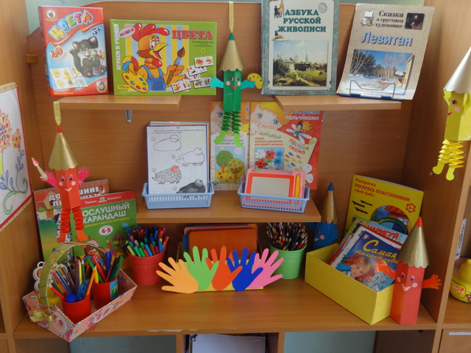
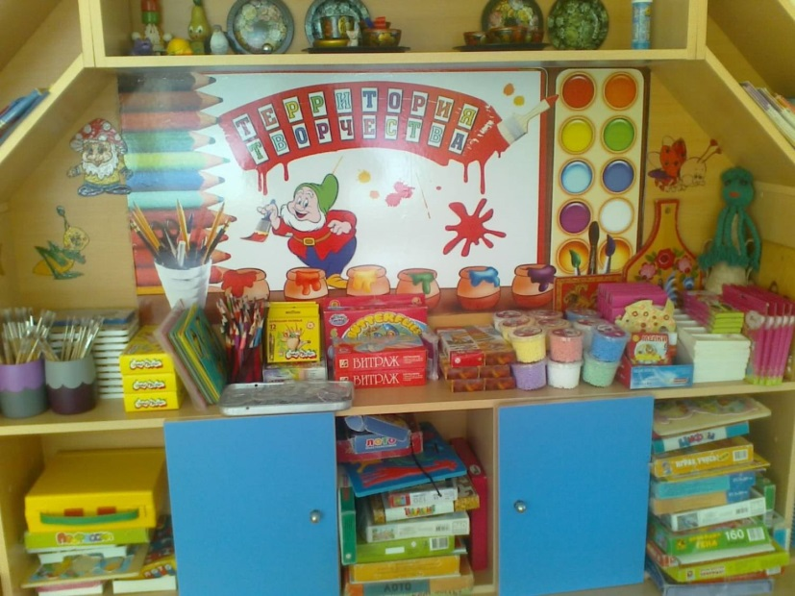
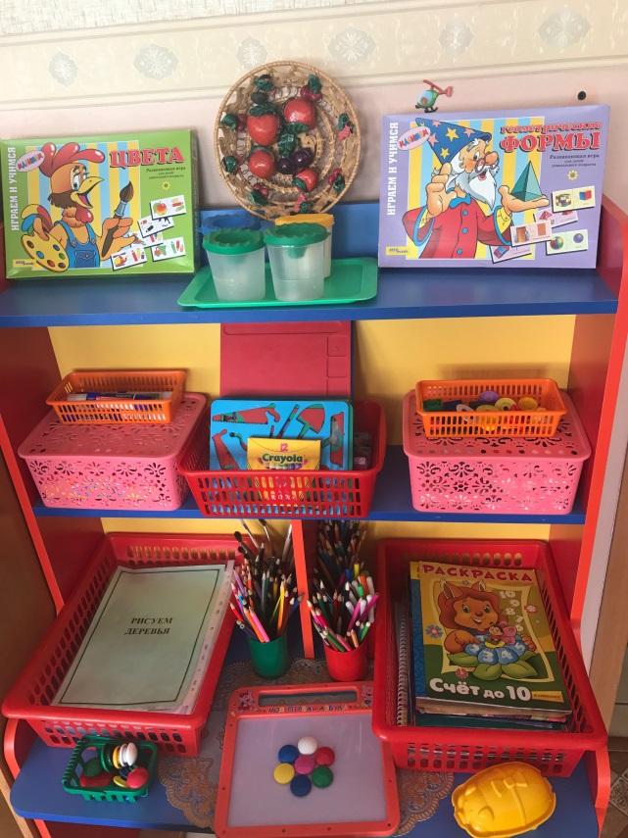
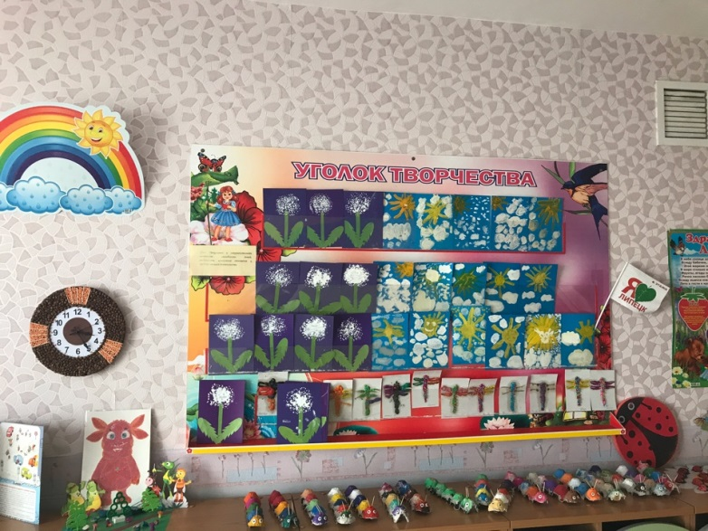

Slide 6
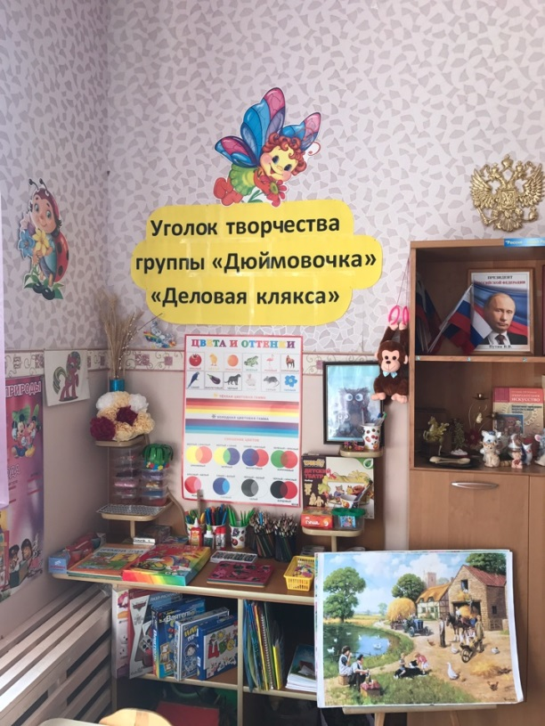
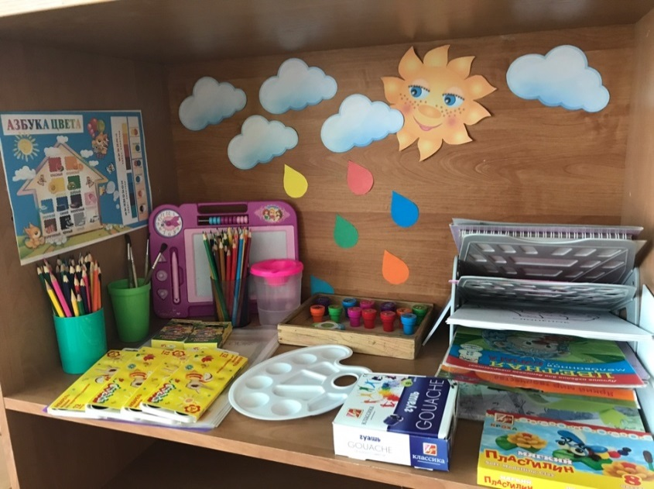
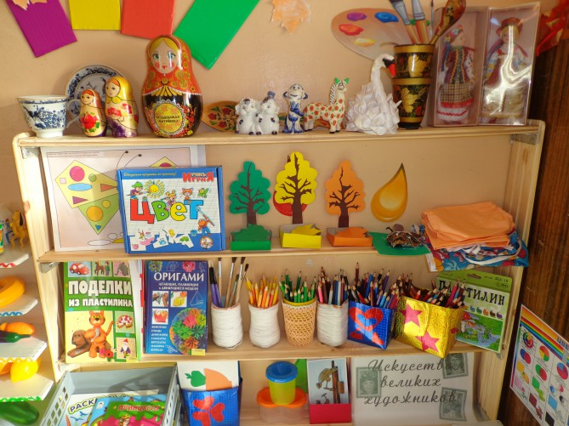
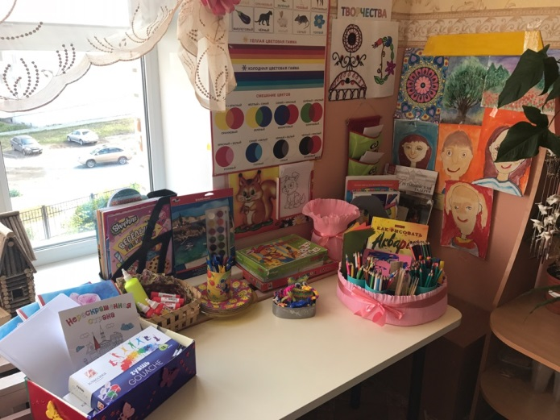

Slide 7
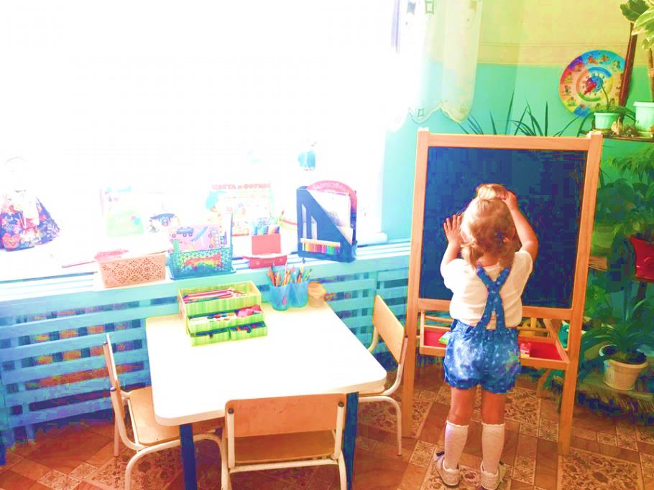
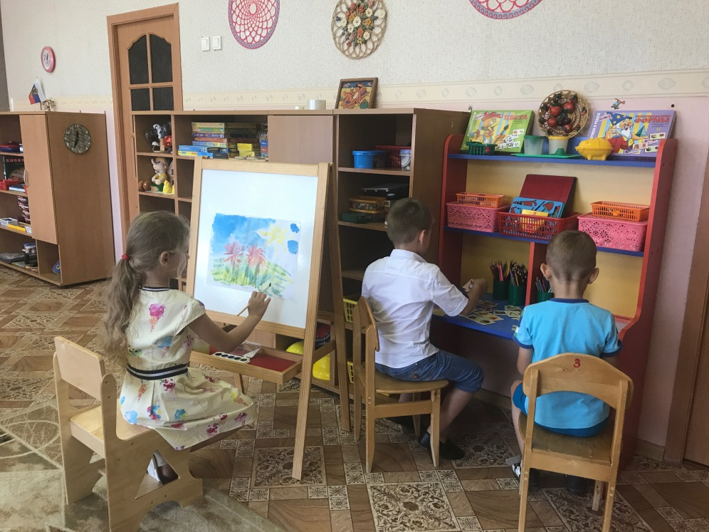
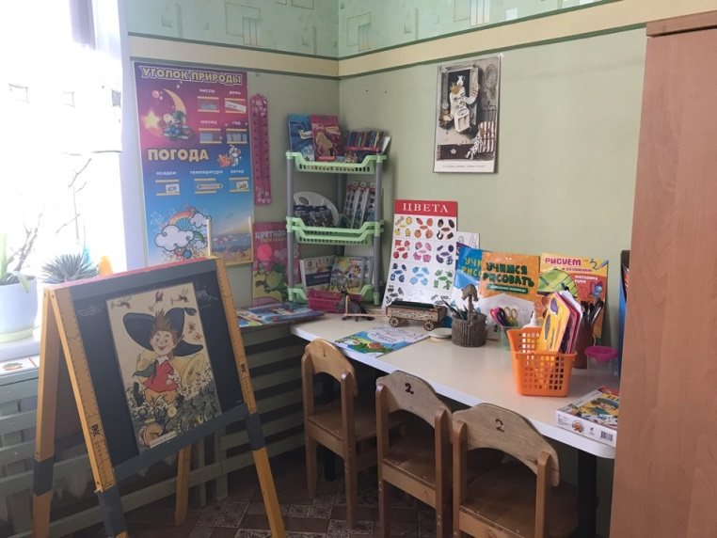

Slide 8
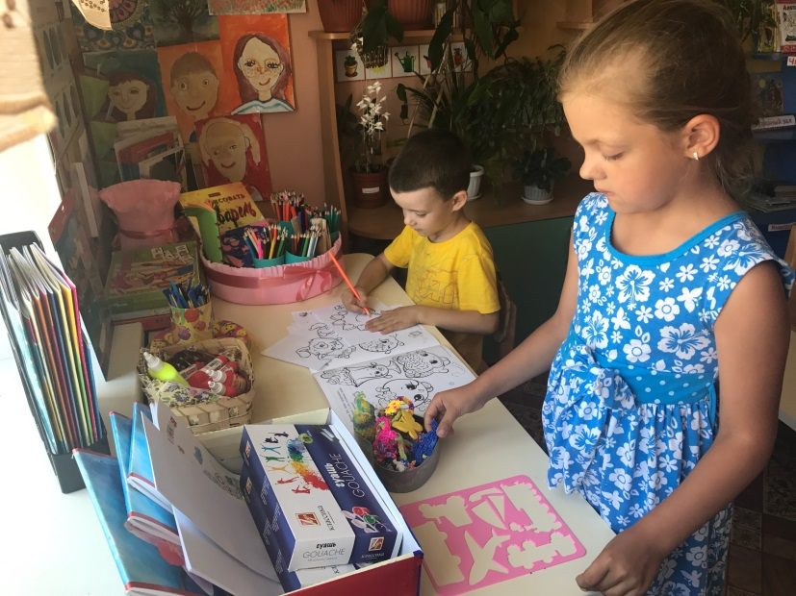
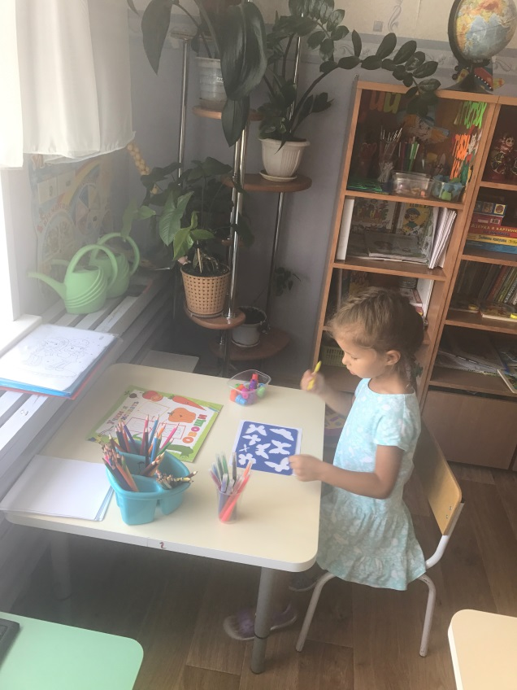
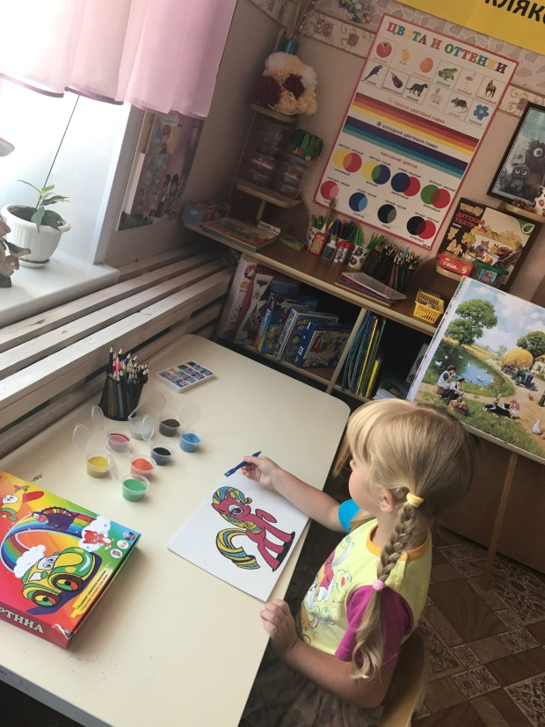
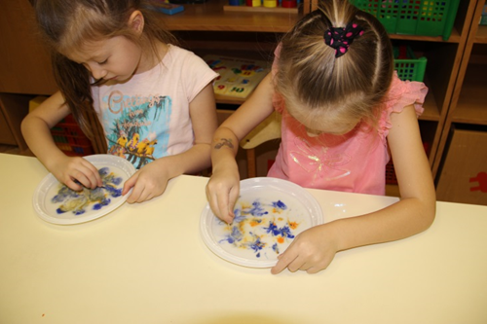

Slide 9
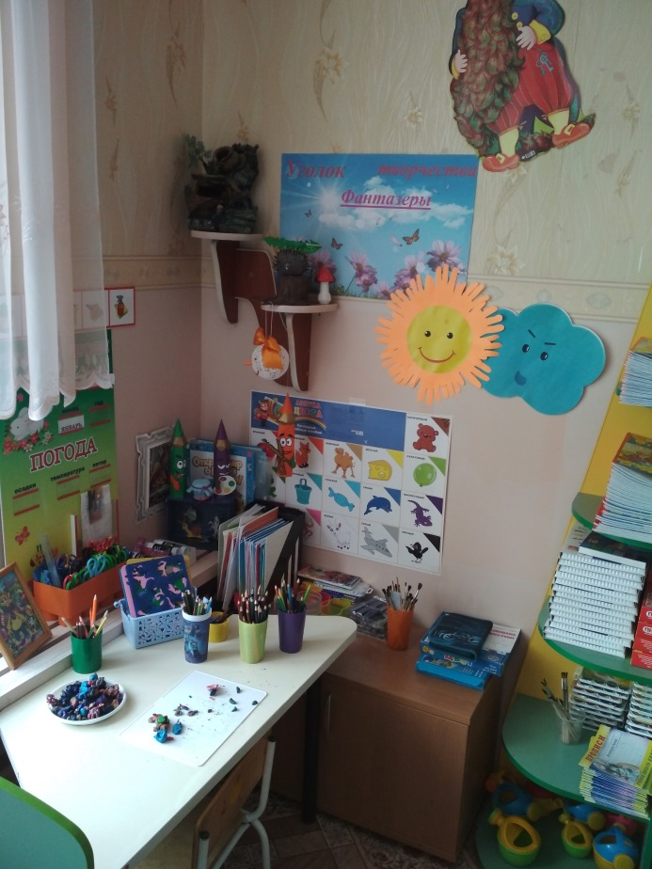
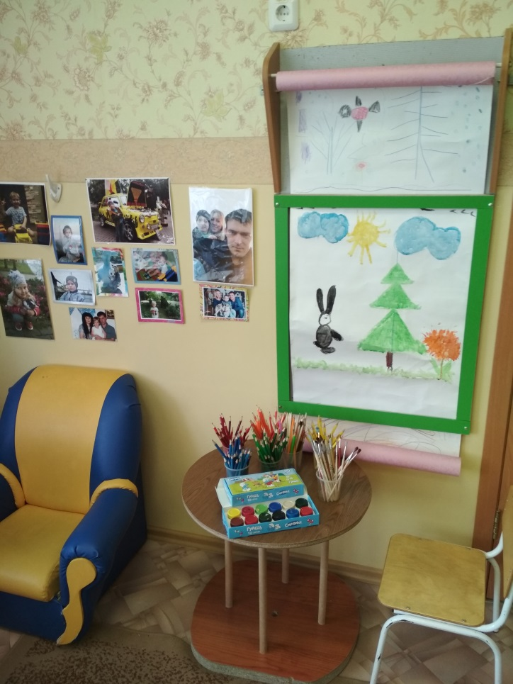
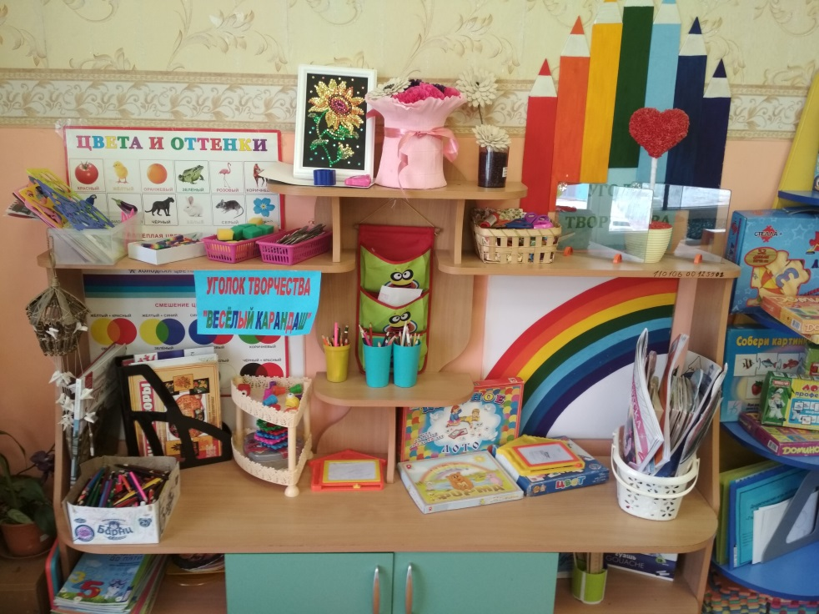

Slide 10
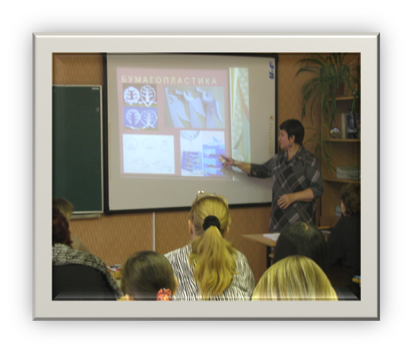
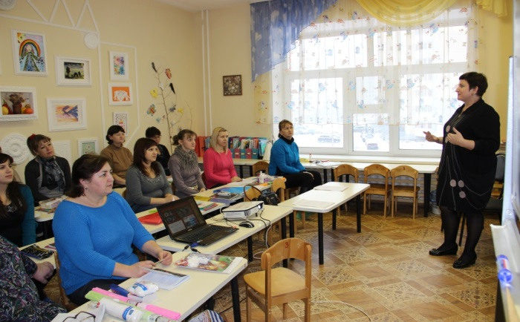
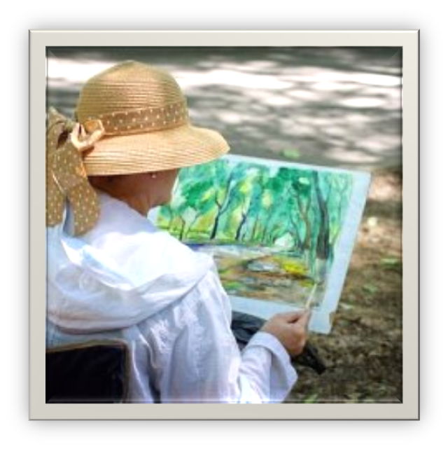
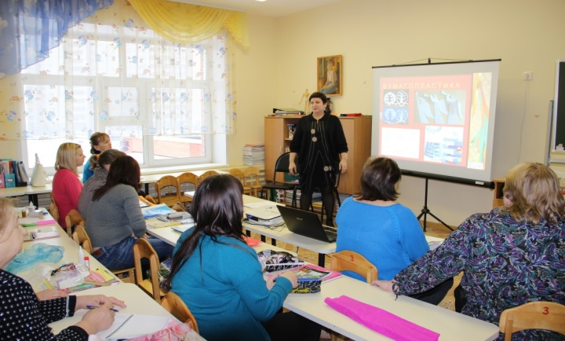
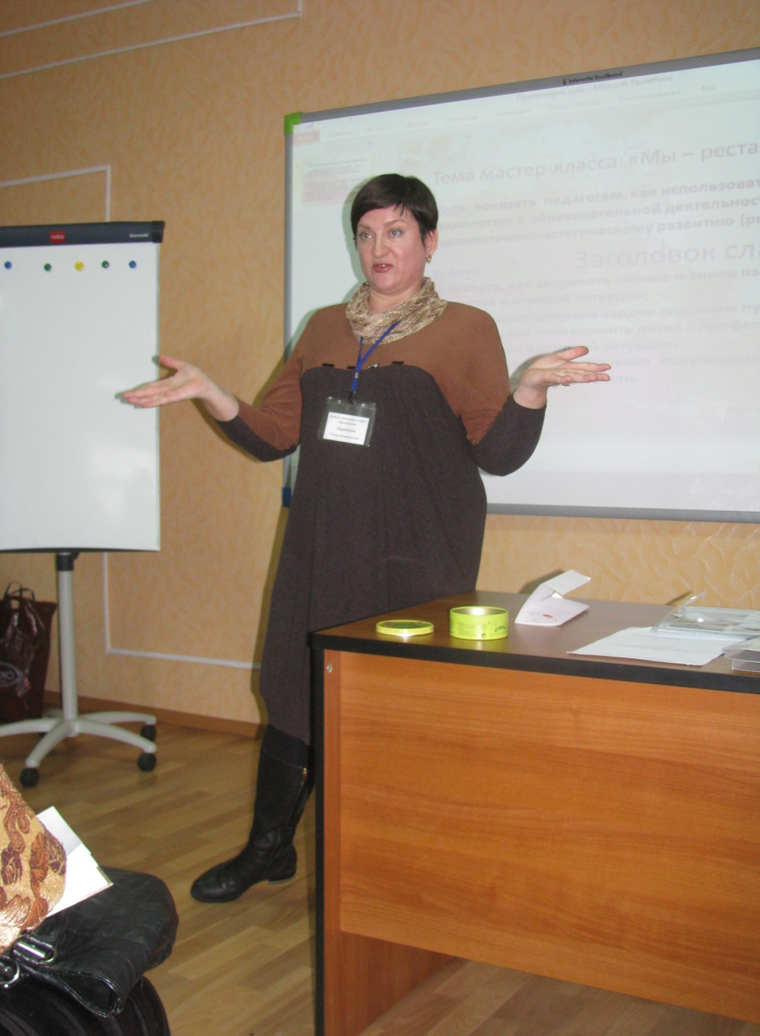
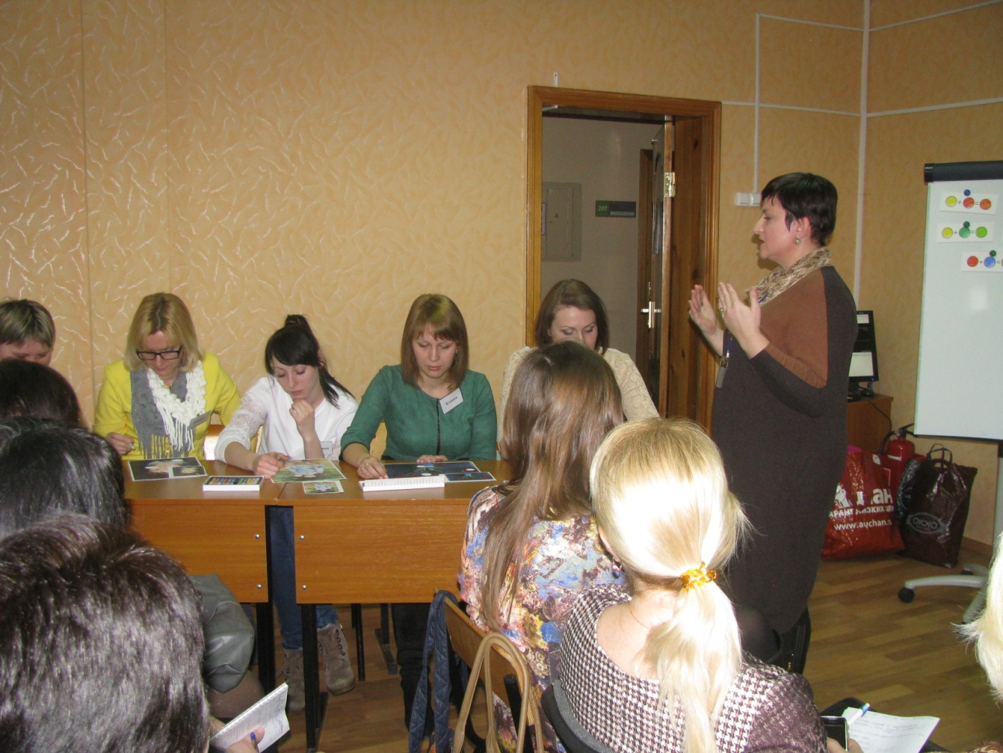

Slide 11
Проектно-тематическое планирование
по изобразительной деятельности в средней группе
СЕНТЯБРЬ
Тема проекта: «Волшебница осень»
Продолжительность проекта: 4 недели.
Цель проекта: Дать представление о взаимодействии художника и природы.
Задачи:
формировать чувство наслаждения красотой красочных смесей, радости открытия цветового богатства осенней природы;
формировать навыки работы кистью, гуашевыми красками;
дать представление о трёх основных цветах;
развивать навыки свободного заполнения всего листа бумаги изображением, свободу в работе кистью;
дать представление о значении терминов «палитра», «крона».
Темы НОД:
«Цветочная поляна» Изображение цветов тремя основными красками.
«Осенняя картина» Изображение осенних деревьев.
«Ясень» Изображение осеннего дерева.
«Лес, точно терем расписной» Коллективная работа. Изображение осеннего леса.

Slide 13
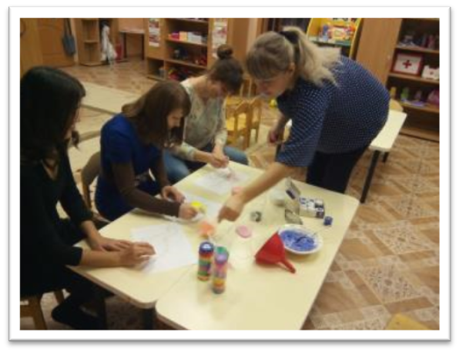
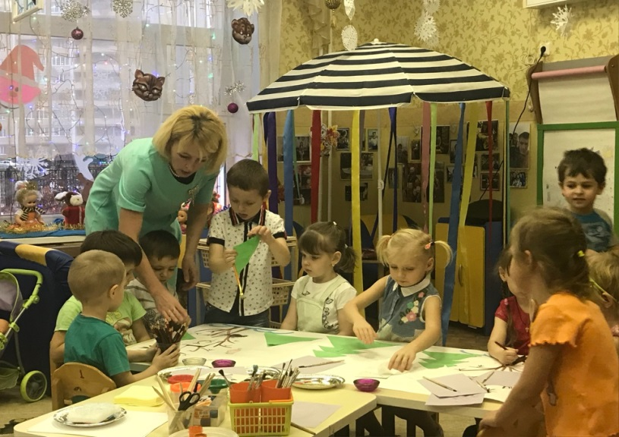
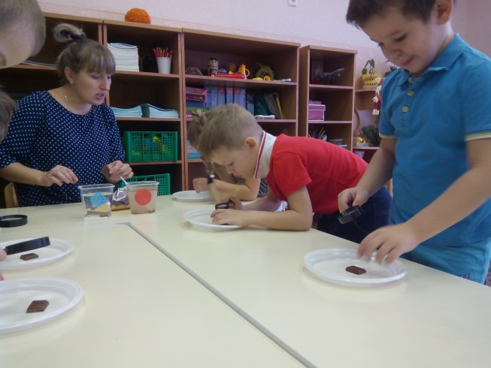
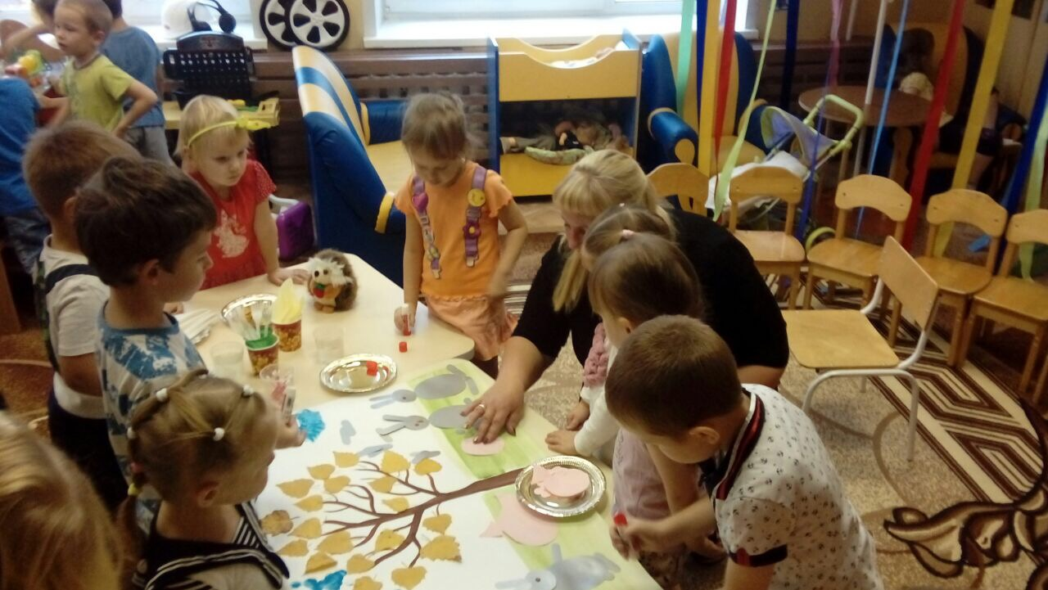

Slide 14
«Художественно-эстетическое развитие предполагает развитие предпосылок ценностно-смыслового восприятия и понимания произведений искусства (словесного, музыкального, изобразительного)…»

Slide 15
«Я и природа» - знакомство с произведениями художников, работающих в жанрах пейзажа и натюрморта, с работами мастеров декоративно-прикладного искусства и др.
- изображение различными художественными материалами (гуашь, акварель, уголь, пластилин, восковые мелки, пастель, цветная бумага и т.п.) «одухотворенных образов» неба, земли, деревьев, трав, цветов, овощей, фруктов и т.п.
«В мире животных» - знакомство с произведениями художников-анималистов
- изображение различными художественными материалами «одухотворенных образов» птиц, насекомых, рыб, млекопитающих, диких и домашних животных и т.п.

Slide 16
«Мир человека» - знакомство с произведениями книжных иллюстраторов, художников, работающих в портретном, бытовом и историческом жанрах и др.
- изображение различными художественными материалами «одухотворенных образов» людей (членов семьи, людей разных возрастов и т.п.), мир фантазий и увлечений человека.
«Я и искусство» - знакомство с произведениями живописцев, графиков, скульпторов, архитекторов, работами народных мастеров мирового и отечественного искусства.
- изображение различными художественными материалами сюжетов на темы литературных, музыкальных и театральных произведений.

Slide 17
Содержательные - ставят целью обучение детей умению понимать, что изображено на картине, о чем рассказал художник в своем произведении, что хотел выразить
Изобразительно-выразительные - педагог учит дошкольников воспринимать и оценивать художественные средства, используемые живописцем (как он изобразил действующих лиц, выразил замысел, раскрыл содержание произведения)
Эмоционально-личностные - педагог формирует у детей умение давать эстетическую оценку произведению. В этом ему могут помочь такие вопросы: «Каково отношение самого художника к замыслу? Что вам понравилось в картине? Что в ней заинтересовало? Какое она вызывает настроение?»
Воспитательные - направлены на то, чтобы педагог мог наметить, какие нравственно-эстетические качества, познавательные интересы формировать, какие чувства воспитывать в процессе обучения детей восприятию искусства

Slide 18
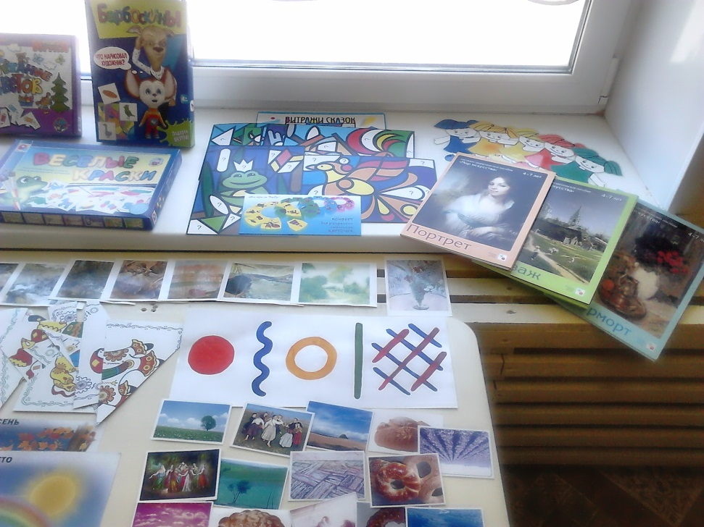
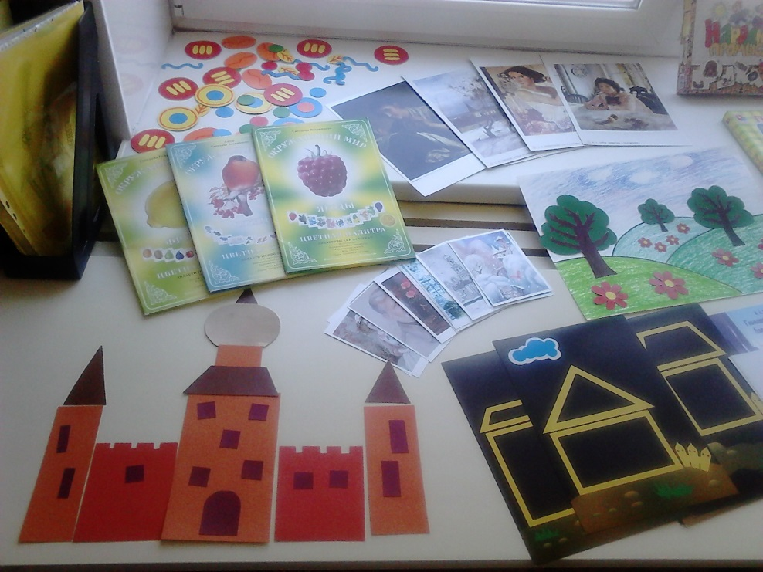
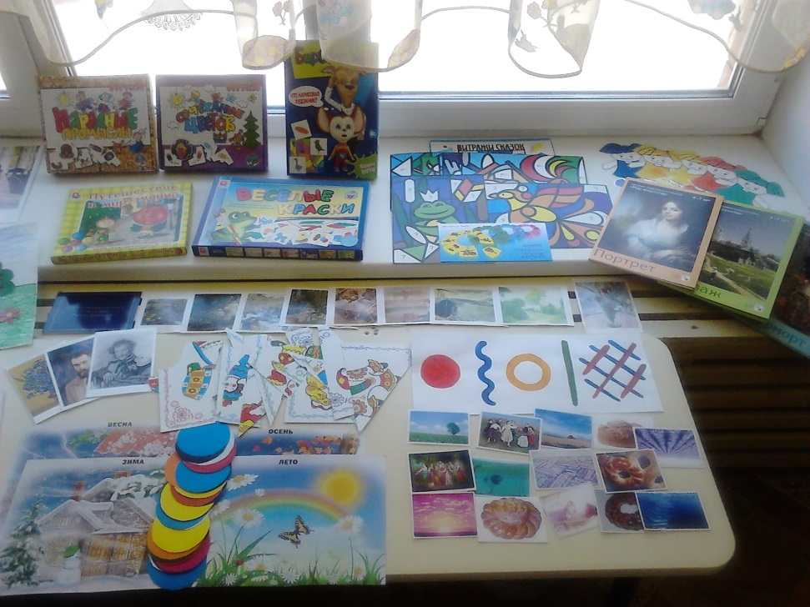
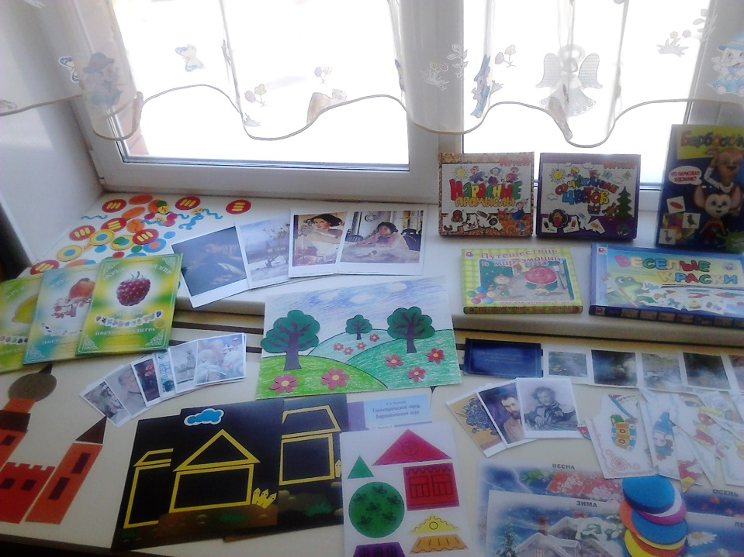

Slide 19
Результаты педагогической диагностики по образовательным областям для проведения индивидуальной работы с детьми
№ п/п | Код ребенка (Имя и первая буква фамилии) | Социально-коммуникативное развитие | Познавательное развитие | Речевое развитие | Художественно-эстетическое развитие | Физическое развитие

Slide 20
Код ребенка (имя и первая буква фамилии) __________________________
Основание для проведения индивидуальной работы | Образовательная область | Содержание и направление индивидуальной работы | Дата проведения | Результат

Slide 21
1. Комплекс творческих заданий на развитие особого эстетического отношения к миру.
- Блок упражнений на развитие наблюдательности
- Блок упражнений на развитие образной памяти
2. Комплекс творческих заданий, помогающих создать художественный образ.
- Блок упражнений на развитие эмпатии
- Блок упражнений на развитие креативности
3. Комплекс творческих заданий для художественного развития ребенка.

Slide 22
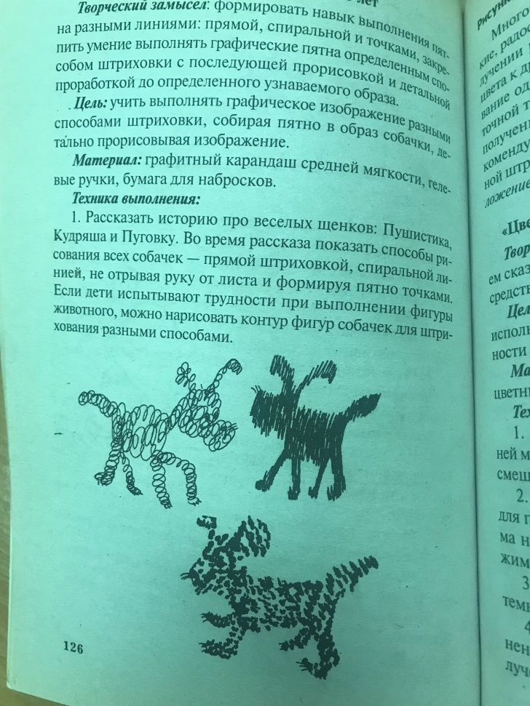
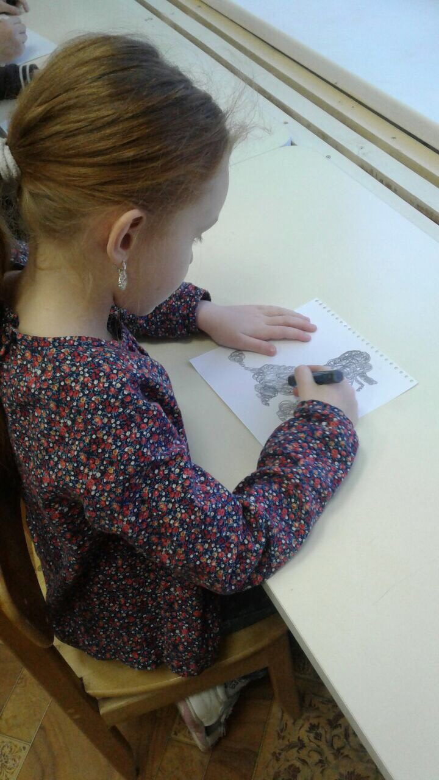
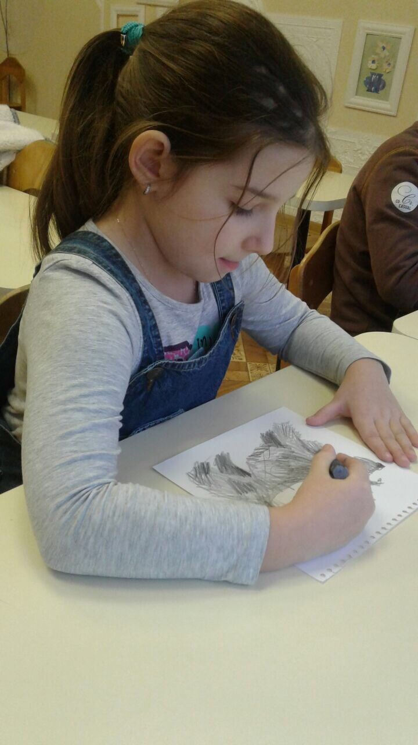

Slide 23
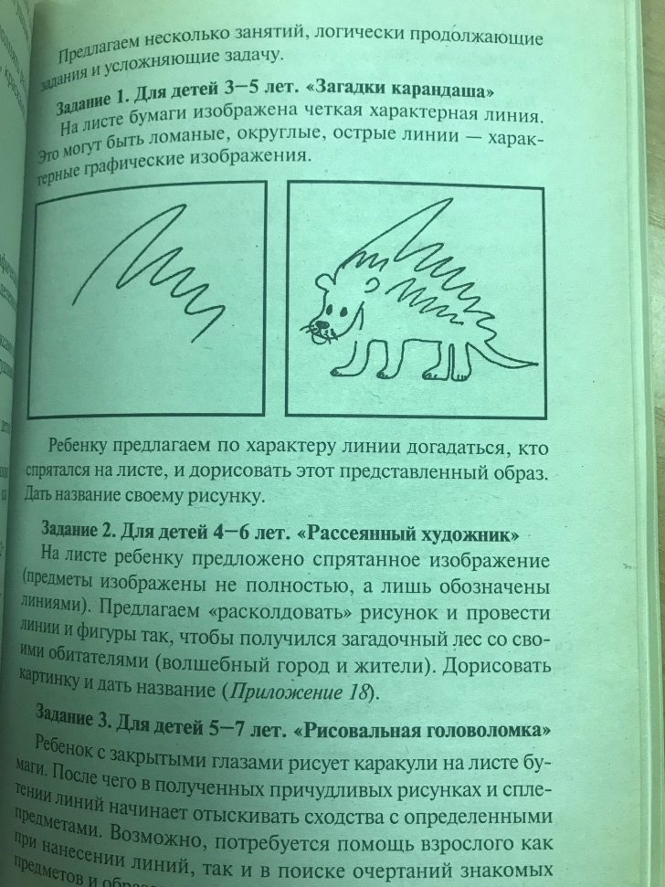
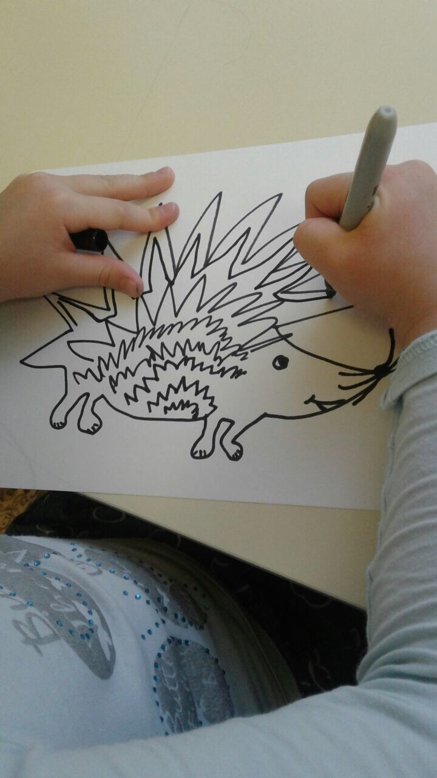
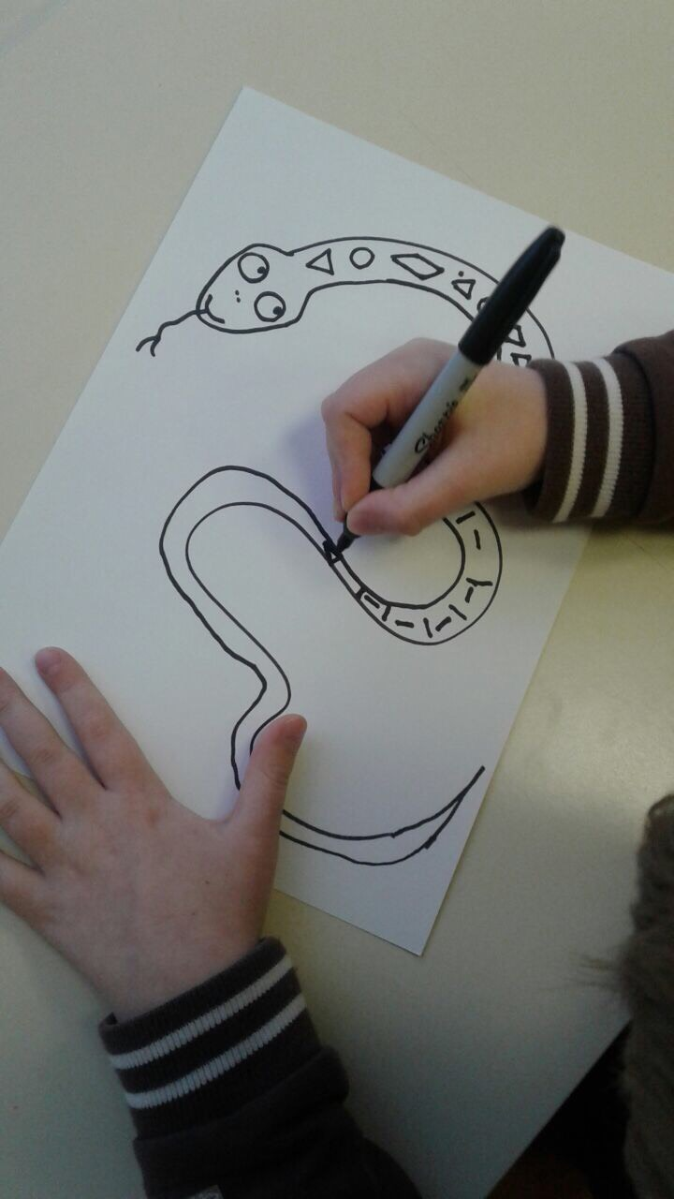

Slide 24
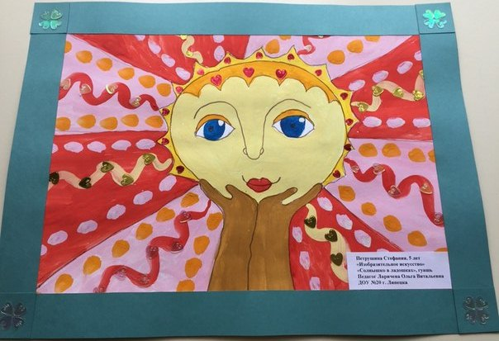
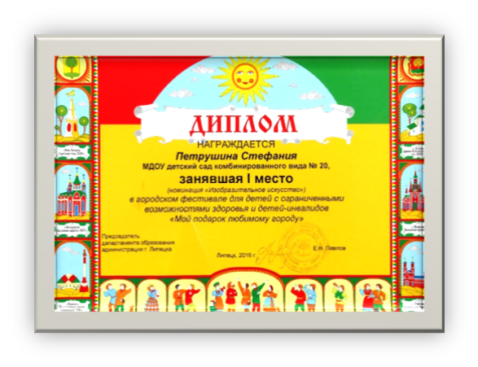
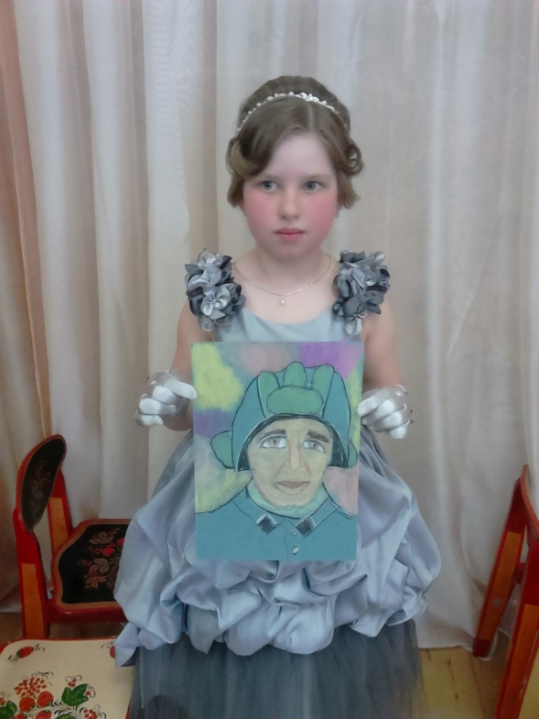
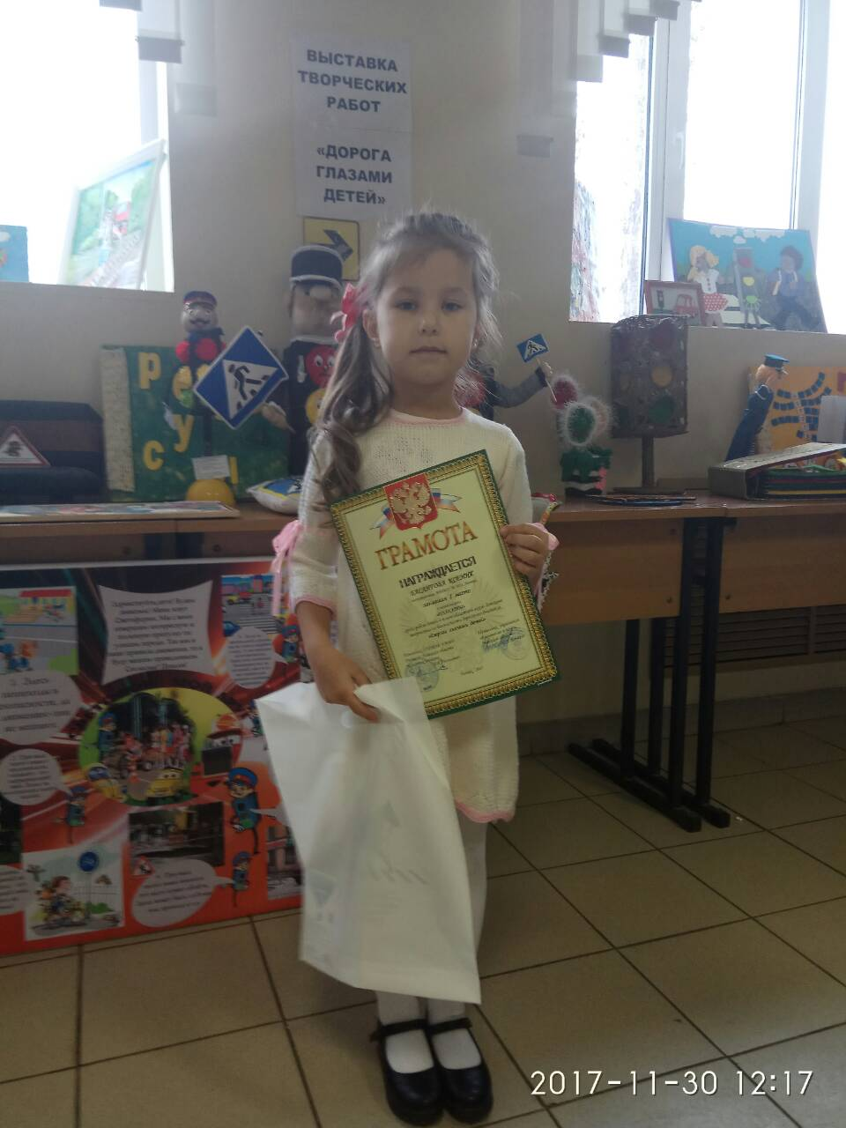



Slide 25


Сотворчество
Ребенок - главный объект внимания,
а взрослые – участники диалога
с ним
Педагог и ребенок
Родитель и ребенок
Педагог и родитель

